Slide 1
Information Organization
2021
学生信息
管理系统
Designed by 191220127 谢云浩

Slide 2
CONTENTS
01 · 功能实现
02 · 用户文档

Slide 3
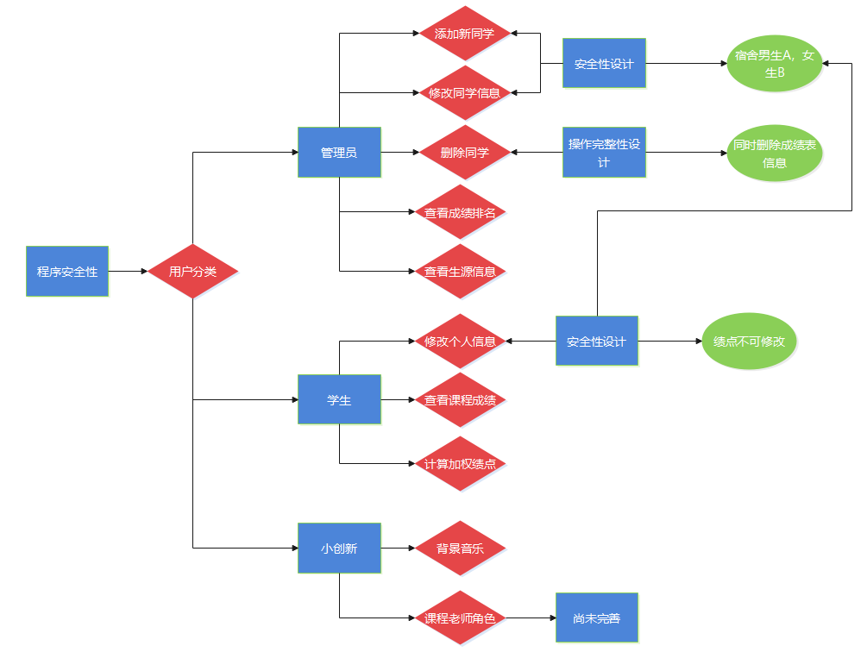
01
功能实现

Slide 4
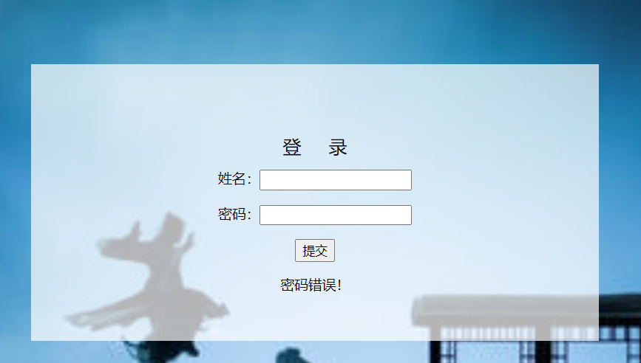
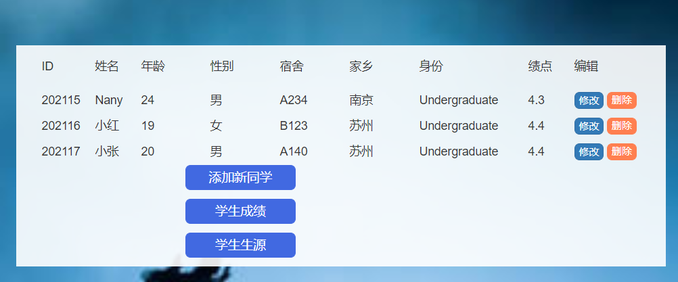
1管理员
02
密码不要输错了哦
用户文档
添加新同学、修改同学信息时，记得不要弄错宿舍哦，不然会不成功的呀

Slide 5
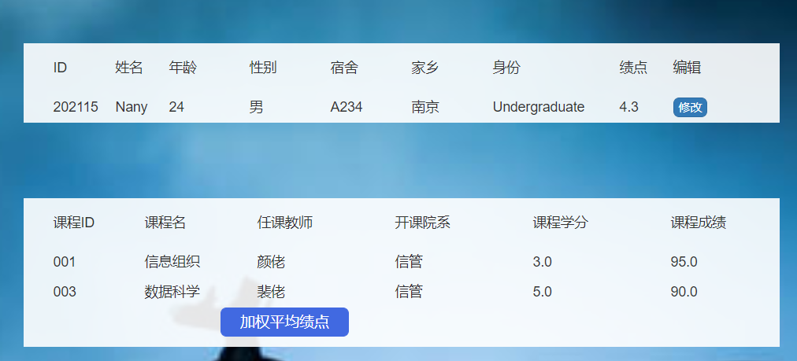
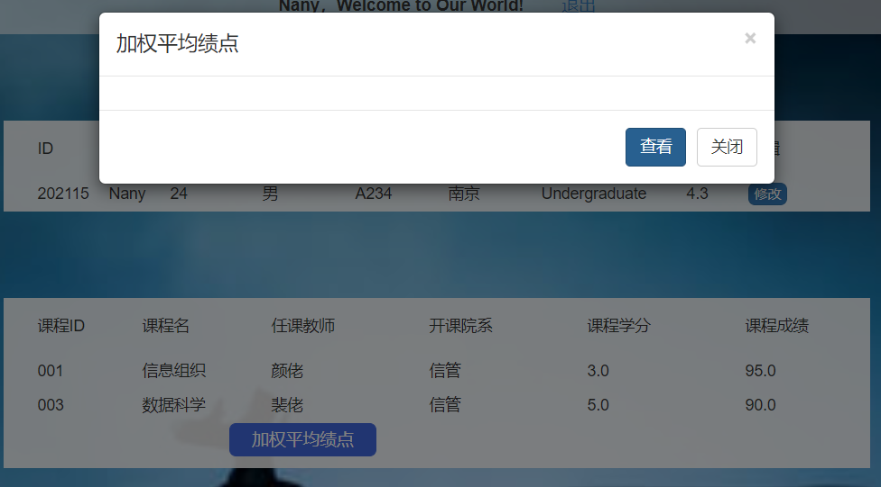
2学生
02
修改自己信息时也要注意不能跑错宿舍哦
用户文档
看看自己的加权绩点吧，要好好努力鸭！

Slide 6
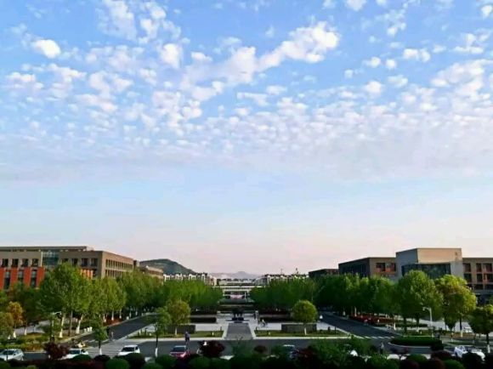
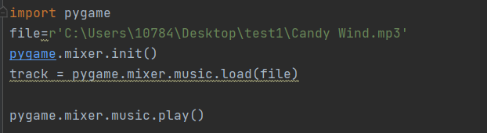
03
一首Candy Wind随着程序运行时响起，希望可以缓解面前的你一天的疲惫呀
额外创意

Slide 7
Information Organization
THANKS
Please enjoy your
work and life
Designed by 191220127 谢云浩

